Slide 1
Datu bāzes vadības sistēma
MS Access
Datu lauku īpašības
(Field properties)
Īpašība Validācijas kārtula
(Validation Rule)

Slide 2
Īpašība Validācijas kārtula (Validation Rule)
Likumības nosacījums, kuram jāatbilst laukā ievadītajai vērtībai
Palīdz izvairīties no ievadīšanas kļūdām

Slide 3
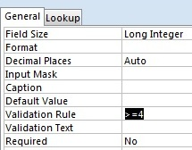
Īpašība Validācijas kārtula (Validation Rule)
Nepieciešamo nosacījumu ieraksta īpašībā Validācijas kārtula (Validation Rule)
Piemēram, šajā gadījumā ievadām nosacījumu, ka skolā neuzņem tādus skolēnus, kuriem matemātikas vērtējums ir zemāks par 4 ballēm
Tātad, ja kāds mēģinās ievadīt vērtību, kura mazāka par 4 – datu bāze aizliegs šādus datus ievadīt (sk. dotajā paraugā)

